Slide 1
VM-based IoT Middleware
Zhang Jingbin

Slide 2
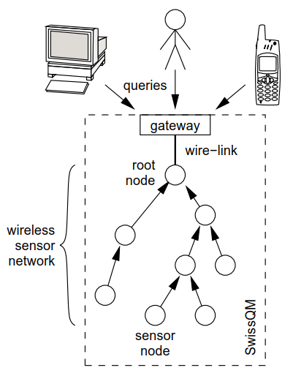
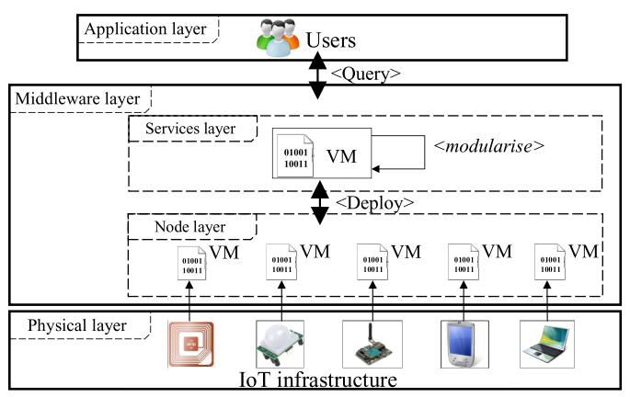
Introduction
VM-based IoT Middleware主要应用在WSN中，由位于网关端的请求分发器和位于sensor node上的请求解释器构成。

Slide 3
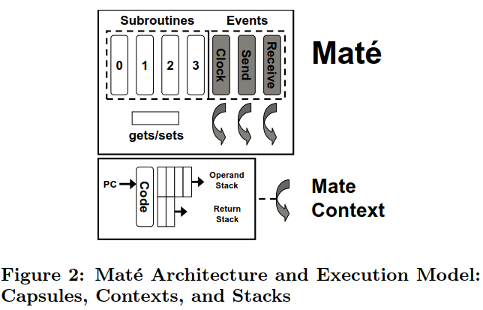
Mate
mate是运行在TinyOS之上的bytecode解释器，是位于sensor node上的VM-based 的物联网中间件。mate高效的提供了对传感器网络的资源管理和代码管理。
Notes:
三者的关系如上图，event 触发mate的运行，event与对应的context相连，包括代码运行的必要环境包括操作数栈(用于执行指令)和返回栈(用于子程序的返回)以及相应的代码，也就是capsule，另外还有一个共享变量，用于不同context之间的数据共享，只能用gets和sets方式操纵。不同的context之间可以并行执行。

Slide 4
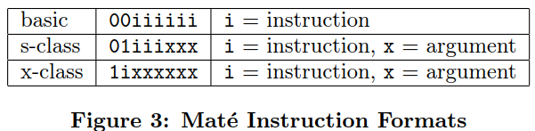
Mate
代码会被拆分成24指令也就是24字节的capsules，一个大的程序可以由多个capsules组成。除了bytecodes，每个capsule还会包含识别和版本信息。这样允许capsule可以被填入一个TinyOS的packet中。

Slide 5
Mate
优点：
为传感器网络设计的，轻量级，适应资源受限的传感器节点；
Mate设计了简洁的程序模型，能够抵御故障，提供有效的网络和传感器访问，可以针对特定领域进行定制；
Mate使得网络变得更为动态性，灵活性，易于被重构，可以实现高效的网络管理
缺点：
同一节点只允许传输消息、接收消息和普通操作之间的并行，不允许不同应用的并行执行；
采用同步的事件驱动模型，在未得到相应结果时会进行上下文阻塞，不适用于需求非阻塞的事件驱动的应用；
部署之后，不支持再编码能力。

Slide 6
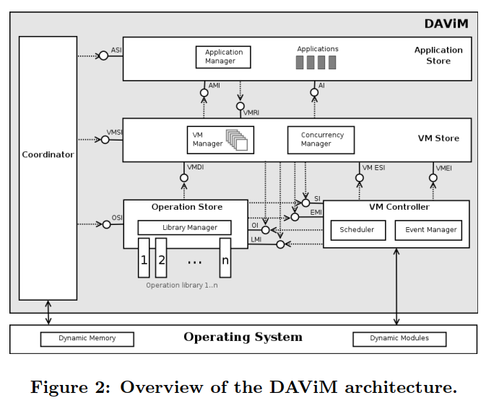
DAViM
是在Mate基础上用于特定应用场景下的VM-based Middleware实现。主要的包括三种角色：VM，application，operation library；
旨在解决三个mate未解决的问题：传感器行为的可重用性，传感器功能的可扩展性和多个应用程序的并发执行。
Notes:
coordinator同时负责代码管理和通信管理的功能。

Slide 7
DAViM
优点：
首先可以定制相应的应用到分布式的网络环境中，存储在每个节点的application store中；
每个应用可能会有不同的功能需求，这些功能相关的操作库可以被动态的扩展，做到与VM解耦，可以被透明的添加到VM中；
并发管理和调度器可以使多个VM在一个节点上并发的运行。
缺点：
对设备的性能要求较高

Slide 8
SensorWare
SensorWare采用主动式传感器方法在整个Wireless ad hoc sensor network网络中部署和运行各种分布式算法程序，也就是control scripts。传感节点的感知，通信和计算资源被抽象成服务暴露给control scripts。这些服务在不同的应用或者是并行使用WASN的用户之间共享这些资源。

Slide 9
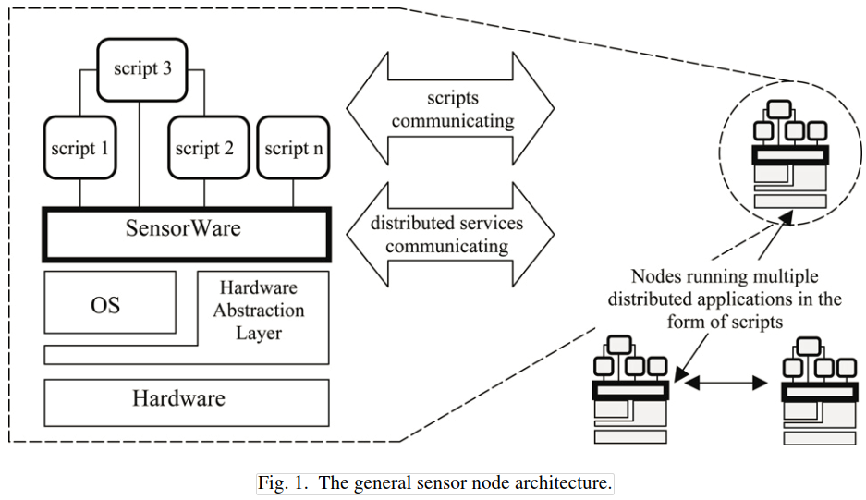
SensorWare

Slide 10
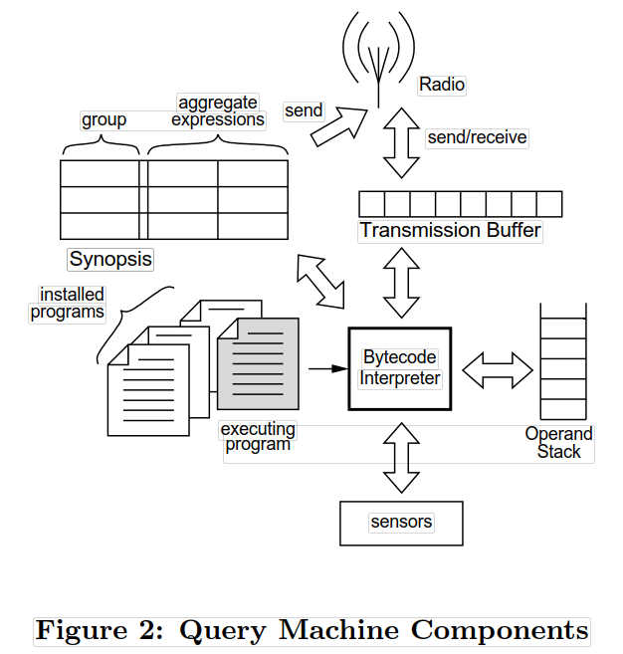
SwissQM

Slide 11
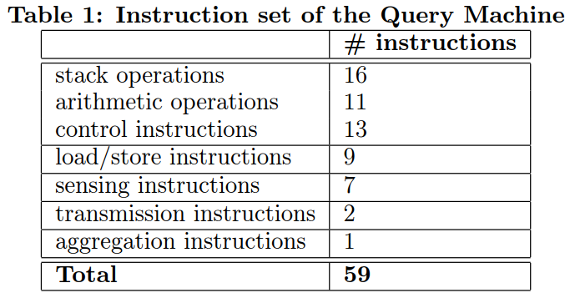
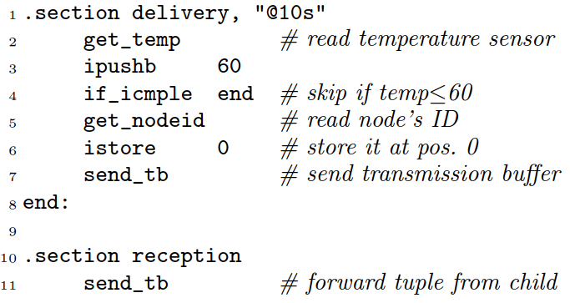
SwissQM

Slide 12
SwissQM
优点：
Separation of sensors and external interface
三层请求模式:多种接口的用户请求-->内部虚拟请求格式-->传感器可理解的字节码请求
Dynamic, multi-user, multi-programming environment
多请求优化，程序顺序执行
Optimised use of the sensors
充分利用gateway，尽量将操作和优化置于gateway
Extensibility
指令集是模块化的。 根据需要（或设备功能的演进），可以添加或删除附加的指令类
缺点：
指令基于Java VM，最高达到3byte
不支持array及float等类型
Notes:
较之之前更为完善的代码管理、数据管理、传输管理和资源管理，然后有较高的适用性

